Slide 1
Grčko-rimska religija

Slide 2
Utjecaj indoeuropskog naslijeđa, neindoeuropskih mediteranskih religija, religija Bliskog istoka...
Religija vodi kroz život (rituali odrastanja, poljoprivredni, politički...) i uređuje odnose s božanstvima (okolnostima kojima čovjek ne može upravljati)
  nije propisana = bitno je ponašanje (u zajednici), ne vjerovanje (pojedinačno)
  U Rimu su religija i politika usko povezani
Važnost božanskih znakova: proricanje, praznovjerje…

Slide 3
Zločini protiv religije
= Cilj religije je poštivanje i održavanje tradicije
te sprečavanje nepogoda koje uzrokuje srdžba
bogova
Svetogrđe
  obeščašćivanje svetišta, odavanje misterija…
Nepoštivanje bogova koje poštuje grad
  Postoje bogovi/božanstva zaštitnici pojedinih gradova, plemena, obitelji, …

Slide 4
Sveta mjesta
Nastaju svećeničkom (predanjem i posvećenjem) ili božjom intervencijom
  Npr., mjesto gdje je udarila munja
Obično: gajevi, žrtvenici, svetišta i zgrade za bogoslužje (čišćenje i žrtvovanje)
Hramovi
  stan za bogove
Žrtvenici
  različitih oblika i materijala (za paljenice su posebni); okolina je sveta

Slide 5
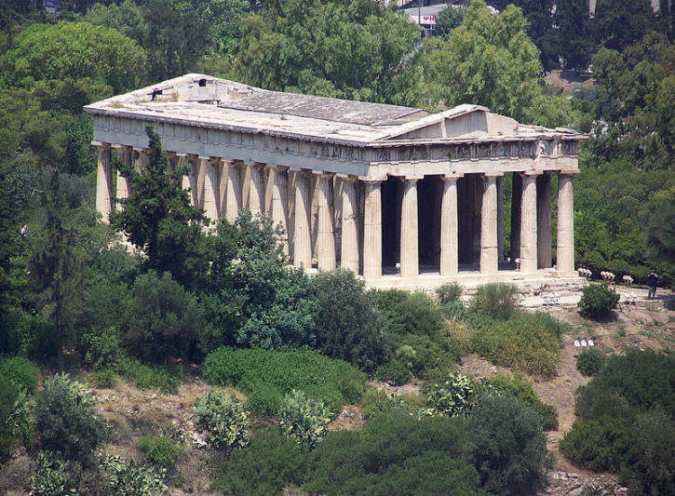
Hefestov hram u Ateni
© Guillaume Piolle / CC-BY-3.0; https://commons.wikimedia.org/wiki/File:View_of_Hephaisteion_of_Athens_in_2008_2.jpg

Slide 6
Svećenici
Domaćin žrtvuje i moli za svoju obitelj
  U Grčkoj kyrios, u Rimu pater familias
Kralj je molio i odlučivao za državu, u drugim ustrojima to obavlja državni službenik
Svećenici su čuvari hrama
  primaju darove, predvode molitve, prinose žrtve za pojedina božanstva
  nose hiton s grimiznim rubom, dugu kosu
  u načelu doživotni, ali ne smiju imati tjelesne mane

Slide 7
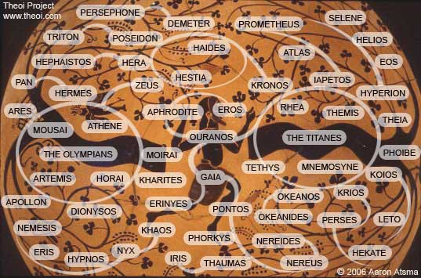
Bogovi

Slide 8
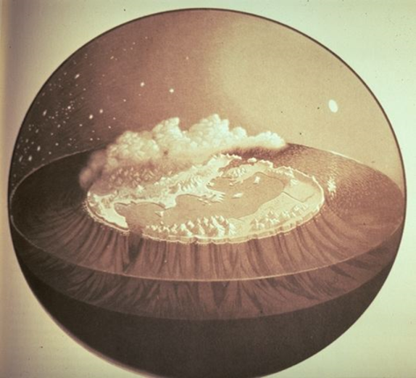
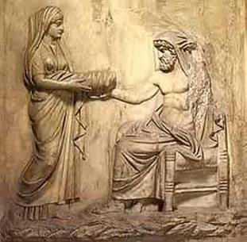
Stvaranje svijeta
http://cartographic-images.net/Cartographic_Images/105_Homers_World_View.html
Kaos
-> (Okean +) Geja (Zemlja)
= Uran (Nebo), Pont (More)
Uran + Geja
= Kiklopi
= Hekatonhiri (storuki divovi)
= Titani:
  Okean
  Japet (otac Prometeja i Atlanta)
  Reja, Mnemosina (majka Muza)
  Kron
Kron + Reja
  = 6 djece koje Kron proždire, osim najmlađeg Zeusa
Zeus s braćom kasnije porazi oca i Titane, baci
ih u podzemlje (Tartar) i postane glavni bog
http://www.igreekmythology.com/zeus.html

Slide 9
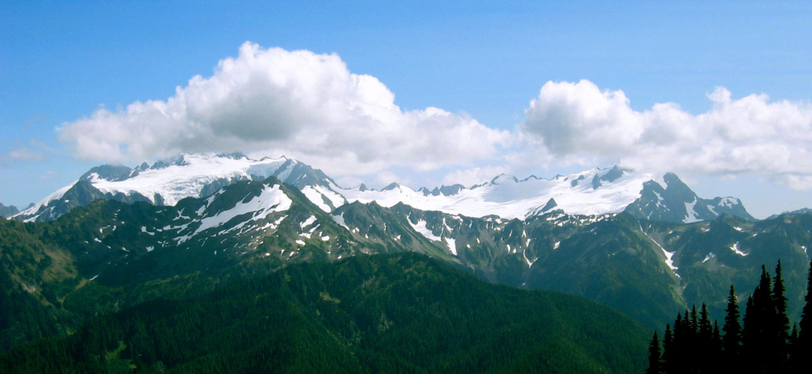
Olimpski bogovi
https://commons.wikimedia.org/wiki/File:Mount_Olympus-JP.jpg
Zeus
Posejdon
Had
Ares
Hefest
Apolon
Hera
Demetra
Hestija
Atena
Afrodita
Artemida
Hermes
Dioniz

Slide 10
Podjela
12 olimpskih bogova u Rimu postaju Dii consentes = 12 viših božanstava (prema Eniju):
  Iuno, Vesta, Minerva, Ceres, Diana, Venus, Mars,
  Mercurius, Iovis, Neptunus, Volcanus, Apollo
Postoji još mnoštvo manjih (ili neolimpskih) božanstava, demona, heroja i sl.

Slide 11
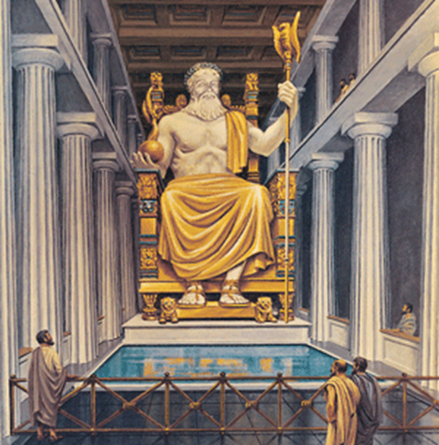
http://famouswonders.com/statue-of-zeus-at-olympia/

Slide 12
Zeus
Sin Krona i Reje
Vrhovni bog, vladar neba (oluje) i zemlje, zaštitnik svih državnih i obiteljskih veza, zakletve, pravde;
Zaštitni mu je znak munja, biljka hrast, a životinja orao; sveti vrhovi planina
Često mijenja obličje
Osim 3 žene, ima i mnoštvo ljubavnica (pa i djece)
U Rimu
Jupiter (Iuppiter), sin Saturna i Ope
Još i zaštitnik svjetlosti te uspjeha pothvata
Ima razne nadimke za razne djelatnosti:
Pobjednik, Gromovnik, Kapitolijski – Najbolji i Najveći
Imali su ga svi italski narodi, posvećene su mu ide i Rimske igre

Slide 13
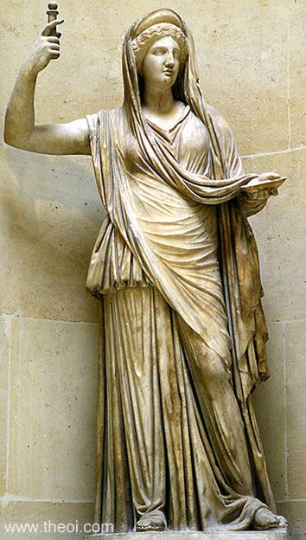

Slide 14
Hera (Hērē)
Sestra i žena Zeusova, osim Aresa i Hefesta s njim ima i kći Hebu, božicu mladosti
Božica je zaštitnica braka,
obitelji i žena, kćeri su
joj božice porođaja
(Ilitije)
Njene su životinje paun
i junica, a biljka ljiljan i
šipak
Najviše se slavi u Argu
i na Samu
U Rimu
Junona (Iuno)
Božica je svjetlosti i mladoga mjeseca (Kalende), zaštitnica braka (mjesec iunius) i porođaja, gradova i tvrđava (Moneta na Kapitoliju)
Nadimci su joj još: Regina (kraljica), Lucina (svijetla), a glavna svetkovina Matronalia (1. mart)

Slide 15
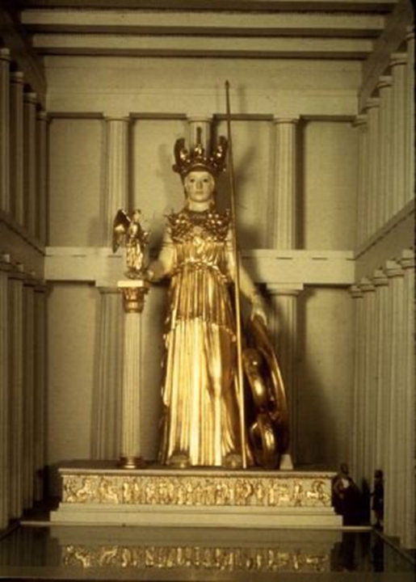
Hypothesized Repr(EL) Athena, Peter Connolly; https://www.lssu.edu/faculty/jswedene/flem_ch_2_notes_hellenic_lecture_total.html

Slide 16
Atena (Athēna)
Kći Zeusa (iz njegove glave, Metida)
Djevičanska božica mudrosti, umijeća i znanosti te ratne vještine (koplje, kaciga, egida)
Sveta joj je životinja sova, a biljka maslina
Glavna svetkovina: Panathēnaia (za Atenu Polias, zaštitnicu grada Atene, povorka)
U Rimu
Minerva (Minerva); podrijetlo imena je etruščansko? (? mens = um)
Njezin kip Paladij donio je Eneja iz Troje (kamo je pao s neba); čuvao se u Vestinom hramu
Glavna svetkovina: Quinquatrus (Kvinkvatre) – izvorno ratna svetkovina Marsove žene (ples pod oružjem, čišćenje)

Slide 17
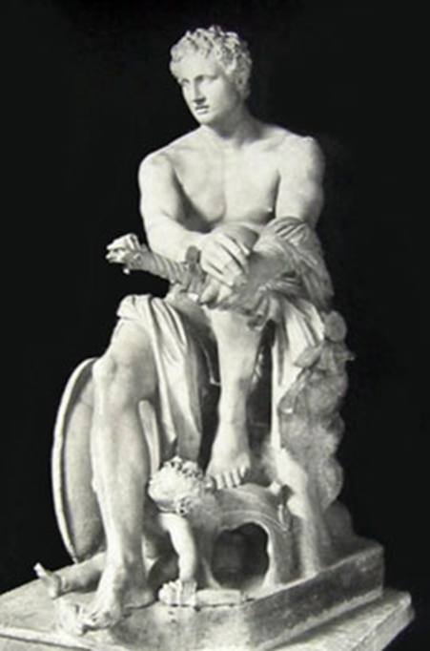
https://commons.wikimedia.org/wiki/file:brogi,_carlo_(1850-1925)_-_n._8169_-_roma_-_museo_nazionale_-_marte_in_riposo._arte_greca_del_iv_secolo_a._c..jpg

Slide 18
Ares (Arēs)
U Rimu
Mars, ponekad samo Junonin sin (pomoću trava)
s vestalkom Reom Silvijom otac Romula i Rema, oženjen Belonom
Izvorno Mavors, italski bog šuma i rata (~ Kvirin), od Augusta se naziva i Osvetnik
Njegov sveti štit koji je pao s neba čuvao je vrhovni svećenik, i s njim su plesali Salijci u svetom mu mjesecu martu te oko 15. oktobra
Sin Zeusa i Here
Bog rata (divljeg i
krvavog)
Sveti su mu konj i
vuk, od biljaka
smokva i drijen
Osobito štovan u
Tegeji (Arkadija), u Ateni na Areopagu
Svetkovina nema

Slide 19
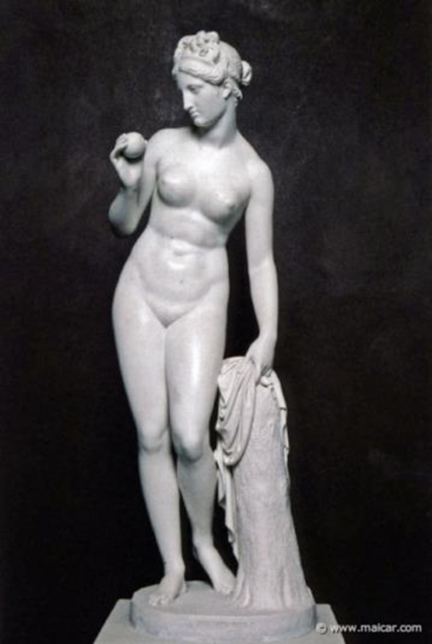

Slide 20
Afrodita (Aphroditē)
U Rimu
Venera (Venus), majka Eneje, začetnica roda Julijevaca (Genetrix)
Božica proljeća, ljubavi i ljepote (izvorno vrtova); još se zove Felix (sretna) i Victrix (pobjednica)
Posvećen joj je mjesec april i hram na planini Erik na Siciliji
  štuju je svi narodi Mediterana, veza s Trojom?
Kći Zeusa i Dione (?), žena Hefesta, majka Erosa s Aresom
Božica ljubavi i ljepote
  Općenarodna (Pandēmos) / Nebeska (Ourania)
Svete su joj biljke mirta, ruža, jabuka i mak, a od životinja labud, vrabac i grlica
Štuje se na Cipru (Paf), Kiteri, u Knidu (Karija), u Korintu i na Eriku na Siciliji

Slide 21
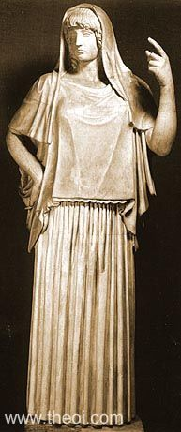
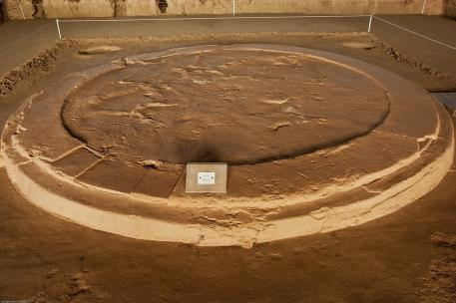
https://squinches.wordpress.com/tag/mycenaean-collapse/

Slide 22
Hestija (Hestia)
U Rimu
Vesta (Vesta)
Uvezena iz Troje s Penatima
Biljka joj je bijela ljubičica, a životinja magarac
Imala je okrugli hram na Forumu gdje je gorjela vječna vatra, svečano obnavljana 1. marta
  hram se čisti 9-15. junija (samo bosonoge žene)
Zaštitnica rimske države, svaki dan prima jestive žrtve; žrtvuju joj magistrati na početku i kraju službe
Sestra Zeusa, Here, ...
Božica vatre na kućnom i gradskom ognjištu; simbol kućnog pa i državnog života
Nje se treba sjetiti kod svake paljenice

Slide 23
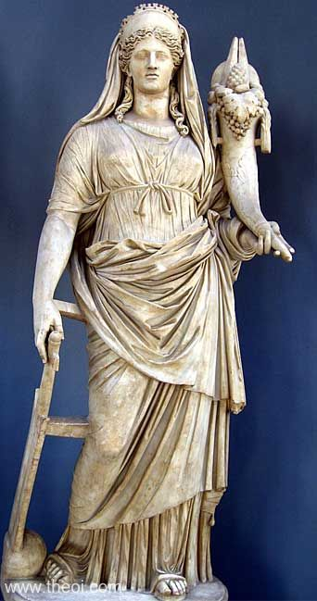

Slide 24
Demetra (Dēmētēr)
Sestra Zeusa i Here, ...
Božica zemlje i poljoprivrede (čuva od gladi), odgoja djece (Perzefona)
Sveti su joj svi plodovi (posebno pšenica), i sva stoka
Posebne misterije na Eleuzini
U Rimu
Cerera (Ceres)
Zaštitnica plebejaca
Posvećene su joj Cerealia oko 19. aprila, hram i kult joj se vežu s tzv. Djecom, Liberom (Dionizom) i Liberom - Prozerpinom (Perzefonom)

Slide 25
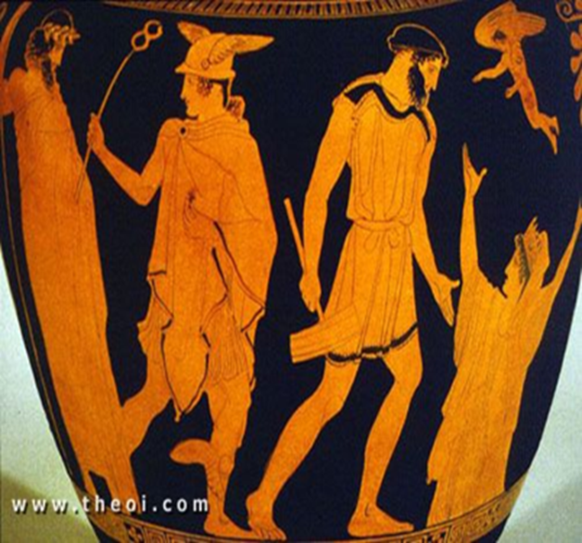

Slide 26
Hefest (Hēphaistos)
Sin Zeusa i Here, oženjen Afroditom
Bog vatre i kovača,
šepav
Sveti su mu jarebica
i ždral; i komorač
Stoluje ispod Etne, posebno voli otok Lemno
Za Ateninog i Prometejevog čovjeka stvorio ženu (Pandora)
U Rimu
Vulkan (Vulcanus)
Bog vatre i kovača, posebno štiti žito od požara
Svet mu je i magarac
Svetkovina su mu Volcanalia, 23. augusta kad se love ribe na Tiberu
Hram na Martovom polju izvan grada (zbog vatre) te u Ostiji

Slide 27
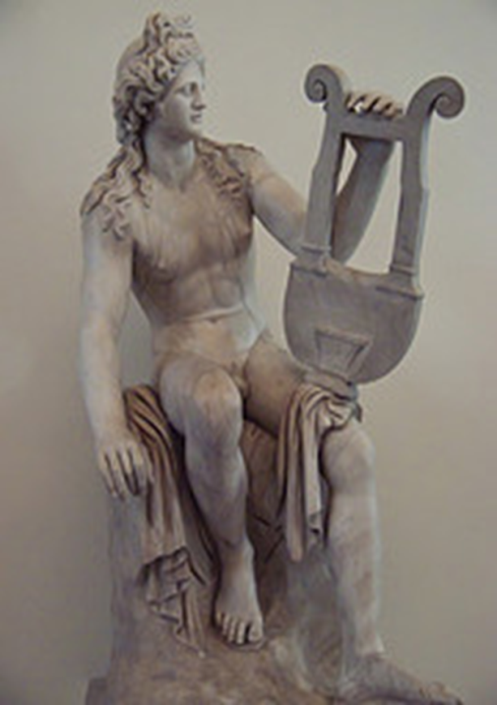
https://commons.wikimedia.org/wiki/file:apollo_kitharoidos_altemps_inv8594.jpg

Slide 28
Apolon (Apollōn)
Sin Zeusa i Lete (lat. Latona), blizanac Artemidin
Bog liječenja (Asklepije) i očišćenja za sva tjelesna i duševna okaljanja (strijele); prorok (Delfi)
Bog sunca Feb (Phoibos, lat. Phoebus / Helije) i umjetnosti (kitara)
Sveta mu je biljka lovor, a životinja gavran, labud, gušter
Osobito se štuje na Delu, u Lidiji i u Delfima
U Rim potpuno uvezen iz Grčke u vrijeme Tarkvinija Oholog
Posvećene su mu ludi Apollinares (13. jula), posebno ga je štovao August

Slide 29
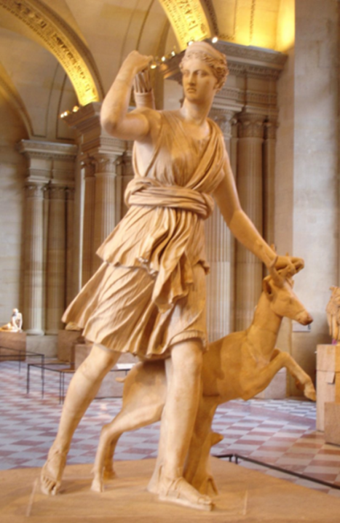
https://en.wikipedia.org/wiki/artemis#/media/file:diane_de_versailles_leochares.jpg

Slide 30
Artemida (Artemis)
Blizanka Apolonova
Djevičanska božica mjeseca, zvijeri i lova (luk i strijele)
Mladenke joj posvećuju pojas
Njena je životinja košuta, a biljka orah i naranča
Ne smije je se vidjeti golu (> smrt)
Najpoznatiji joj je hram u Efezu, štuje se dosta u Sparti, Brauronu i na Tauridi
U Rimu
Dijana (Diana)
Izvorno latinska i sabinska božica svjetlosti i lakog porođaja (Lucina, Ilithyia); kasnije mjeseca i lova; zaštitnica robova
Imala je hram na Aventinu koji je osnovao kralj Servije Tulije, u koji ne smiju muškarci

Slide 31
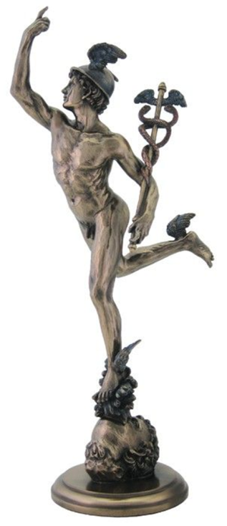
http://www.britannica.com/biography/giambologna
http://www.britannica.com/biography/Giambologna

Slide 32
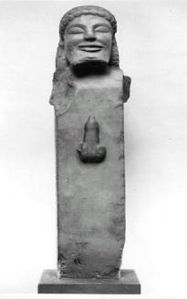
Hermes (Hermēs)
Hermai = kipovi uz ceste i pred kućama
Sin Zeusa i Maje, očev glasnik
Bog tjelesne i duševne okretnosti = lukavstva, trgovine, putovanja,
vježbanja
Njegova je životinja kornjača, a biljke lotos, šafran i jagoda
hermaion “Hermesovo” = sve što se pronađe
U Rimu
Merkur (Mercurius)
Imao je hram na Aventinu, ali ne i osobito značajan kult
  Mercuralia, 15. maja – trgovci su se škropili vodom iz njegovog izvora na Kapenskim vratima
Maja - kod Itala božica proljeća, žena Vulkanova

Slide 33
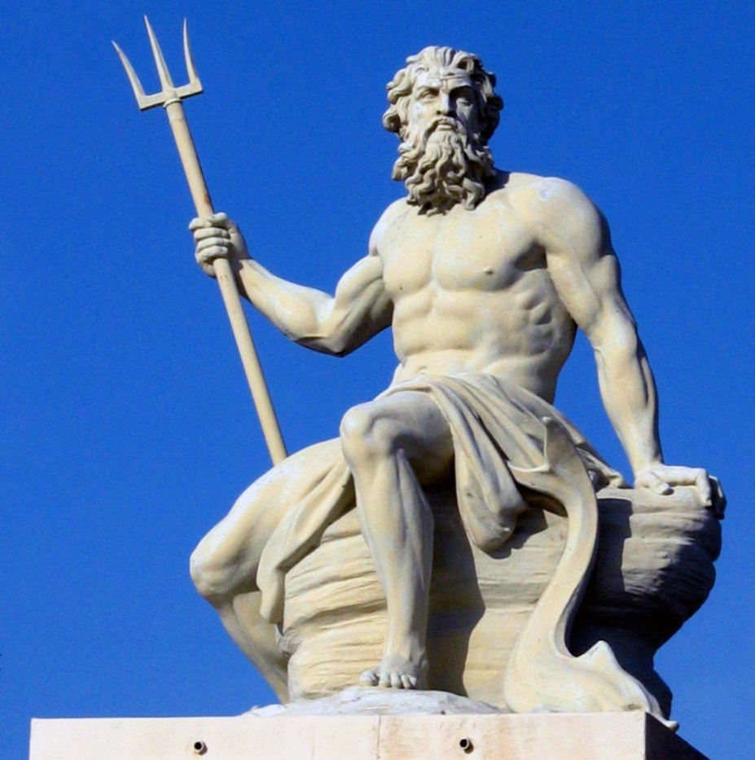
https://commons.wikimedia.org/wiki/file:poseidon_sculpture_copenhagen_2005.jpg

Slide 34
Posejdon (Poseidōn)
Brat Zeusa, Here ...
Bog potresa i mora (ali i slatkih voda), stvoritelj konja
Zaštitni mu je znak trozub, svete životinje konj i bik i dupin, a biljke alga i bor
Štuju ga svi, posebno na Istmu i Jonjani kod Mikale (M. Azija)
U Rimu
Neptun (Neptunus)
Bog površinskih voda (tako i pomoćnik poljoprivrede), mora i zaštitnik konja (Equester)
Neptunalia 23. jula, vjerojatno u vezi s kanalima za navodnjavanje i najvećim ljetnim vrućinama

Slide 35
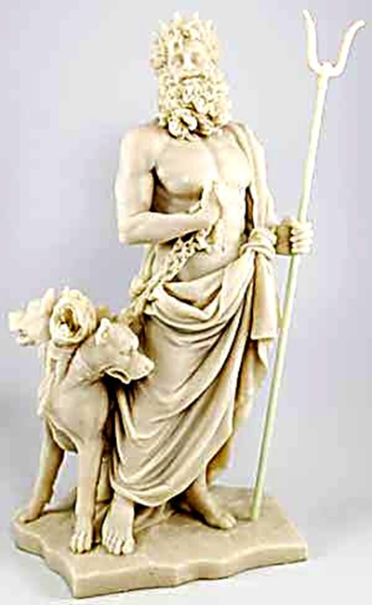
http://www.ulc.org/training-education/guide-to-divinity/27-deities/greek-pantheon/hades/

Slide 36
Had (Hāidēs)
Zeusov brat, oženjen Perzefonom (lat. Prozerpinom)
Vladar podzemlja (nije olimpski)
Nadimak Ploutōn = bogati
Sveta mu je metvica (Perzefoni šipak), od životinja ćuk
U Hadu postoje sjene koje ne osjećaju, ponekad potpuno u zaboravu
Elizejske poljane za blažene i Tartar s mukama za zločince
U Rimu
Pluton (Pluto); zove se još Orcus i Dis pater (= bogati otac)
Žena mu se još naziva Libitina = božica smrti
Postoje mjesta koja predstavljaju ulaz u podzemni svijet (mundus; na Forumu, na Martovom polju, Luperkal, itd.) - otvaraju se 24. augusta, 5. oktobra i 8. novembra

Slide 37
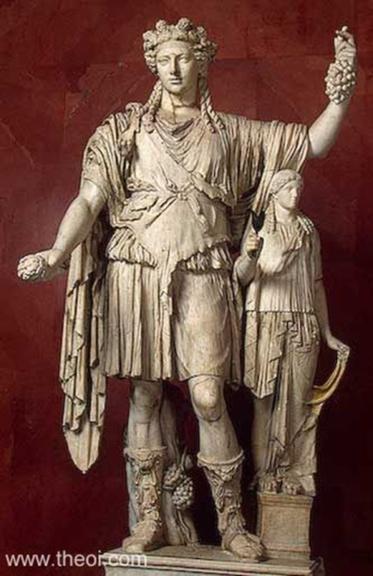

Slide 38
Dioniz (Dionysos)
Najmlađi član Olimpa
Sin Zeusa i smrtnice Semele, Tebanke
Bog plodova s drveta, pogotovo grožđa, pa tako i vina – odnosi brigu, donosi veselje i mahnitost
Zaštitnik je ditiramba i drame
Svete su mu biljke loza i bršljan, životinje najčešće pantera i magarac
Menade i bakhe – štovateljice u zanosu; svetkovine s mnogo utjecaja na zapadnu civilizaciju
U Rimu Bakho (Bacchus) i Liber – italski bog vina i plodnosti, na Liberalia 17. marta dječaci oblače togu virilis

Slide 39
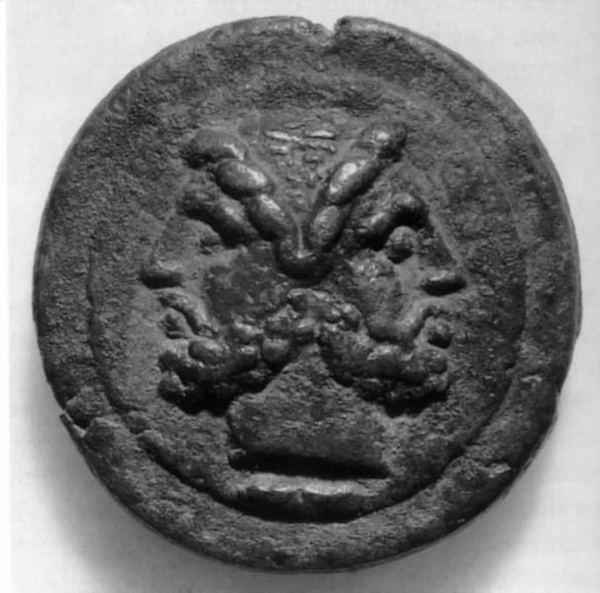
http://www.novaroma.org/nr/ianus

Slide 40
Jan (Ianus)
Italski bog vrata, ulaska i izlaska, početaka
Nema grčkog pandana
Ima dva lica s dvije strane glave (Biceps), ključ u ruci te štap
Slavi se na početku svega i uvijek se prvi spominje (Ianuarius)
Svetište mu je prolaz na Forumu koji se u doba mira zatvara, a u ratu otvara, te brežuljak Janikul

Slide 41
Pogrebni običaji
Slični u Grčkoj i Rimu (naslijeđeno?)
Sahrana je obaveza djece ili najbližih rođaka pokojnika (šaka zemlje)
Pokapa se u čistoj odjeći, s dragocjenostima, medenjakom i kovanim novčićem u ustima
Mrtvac se izlaže na odru u otvorenom dvorištu, nogama prema vratima, kuća se kiti jelom i čempresom, glasnici oglašavaju sprovod
Žalobna odjeća je crna (tamna; rijetko bijela) bez nakita i znakova položaja; kosa se reže

Slide 42
Sprovod
Uvijek noću (baklje)
Uz narikače i svirače s tužaljkama, plesače i glumce sa zgodama iz pokojnikovog života; u Rimu i ploče s njegovim djelima, maske njegovih predaka
  pogrebne igre
2 vrste sahrane:
  pokop - grobnice (često nasljedne) ili mauzoleji ispod ili iznad zemlje, na imanju ili kraj ceste, nikako unutar grada
  spaljivanje na lomači - pepeo u urnu, pa u grobnicu

Slide 43
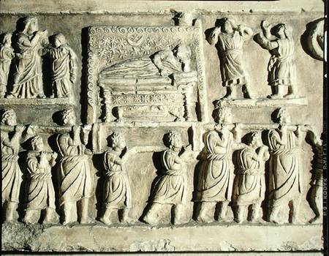
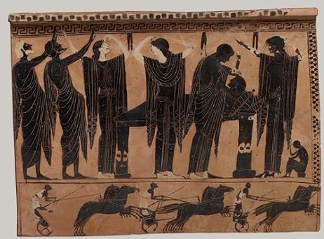
Poslije se svi operu i počinje žalobna gozba koja se ponavlja 3., 9. i 30. dana nakon sprovoda te na godišnjicu
Pokojnike se treba častiti na godišnjice i određene datume (kult predaka)
  Na grob se često sade biljke

